Slide 1
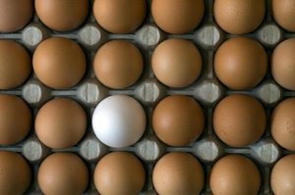
Was ist der Unterschied...

Slide 2
…zwischen Hochdeutsch

Slide 3
Und Schwiizertütsch?

Slide 4
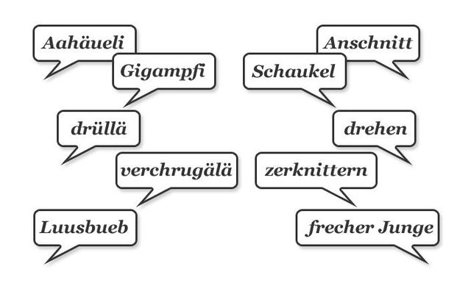
Natürlich der Wortschatz...

Slide 5
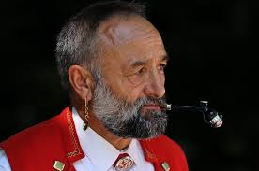
Aber auch: Im Schwiizerdütsch...
Gibt es keinen Genitiv: Am Vatter sini Pfiife
Gibt es nur zwei Zeiten: Präsens und Perfekt: Dr Vatter het sini Pfyffe geroukt.
Notes:
Blähwörter:
aber
abermals
allein
allem Anschein nach
allemal
allenfalls
allenthalben
allerdings
allesamt
allzu
also
alt
an sich
andauernd
andererseits
andernfalls
anscheinend
auch
auffallend
aufs neue
augenscheinlich
ausdrücklich
ausgerechnet
ausnahmslos
außerdem
äußerst
bei weitem
beinahe
bekanntlich
bereits
besonders
bestenfalls
bestimmt
bloß
dabei
dadurch
dafür
dagegen
daher
damals
danach
dann
dann und wann
dazu
demgegenüber
demgemäß
demnach
denkbar
denn
dennoch
des öfteren
deshalb
desungeachtet
deswegen
diesmal
doch
durchaus
durchweg
eben
eigentlich
ein bischen
ein wenig
einerseits
einfach
einige
einigermaßen
einmal
entsprechend
ergo
erheblich
etliche
etwa
etwas
fast
folgendermaßen
folglich
förmlich
fortwährend
fraglos
freilich
ganz
ganz gerne
ganz und gar
gänzlich
gar
gar nicht
gelegentlich
gemeinhin
genau
geradezu
gewiss
gewisse
gewissermaen
gewissermaßen
gewiß
glatt
gleichsam
gleichwohl
glücklicherweise
gottseidank
größtenteils
halt
hätte
häufig
hie und da
hingegen
hinlänglich
höchst
höchstens
im allgemeinen
im Grunde genommen
im Prinzip
immer
immerhin
immerzu
in der Tat
in diesem Zusammenhang
indessen
infolgedessen
insbesondere
insofern
inzwischen
irgend
irgendein
irgendjemand
irgendwann
irgendwas
irgendwie
irgendwo
ja
je
jedenfalls
jedoch
jemals
kaum
keinesfalls
keineswegs
könnte
längst
lediglich
leider
letztendlich
letztlich
mal
manchmal
mehr oder weniger
mehrfach
meines Erachtens
meinetwegen
meist
meistens
meistenteils
mindestens
mithin
mitunter
möchte
möglich
möglicherweise
möglichst
nämlich
naturgemäß
natürlich
neuerdings
neuerlich
neulich
nichtsdestoweniger
nie
niemals
nun
nunmehr
nur
offenbar
offenkundig
offensichtlich
oft
ohne weiteres
ohne Zweifel
ohnedies
partout
persönlich
plötzlich
praktisch
quasi
recht
reichlich
reiflich
relativ
restlos
richtiggehend
riesig
rundheraus
rundum
samt und sonders
sattsam
schlicht
schlichtweg
schließlich
schlussendlich
schlußendlich
schon
schwerlich
sehr
selbst
selbstredend
selbstverständlich
selten
seltsamerweise
sicher
sicherlich
so
sogar
sonst
sowieso
sowohl als auch
sozusagen
stellenweise
stets
tatsächlich
trotzdem
überaus
überdies
überhaupt
üblicher Weise
übrigens
umständehalber
unbedingt
unbeschreiblich
unerhört
ungefähr
ungemein
ungewöhnlich
ungleich
unglücklicherweise
unlängst
unmaßgeblich
unsagbar
unsäglich
unstreitig
unzweifelhaft
vergleichsweise
vermutlich
vielfach
vielleicht
voll
voll und ganz
vollends
völlig
vollkommen
vollständig
von neuem
wahrscheinlich
weidlich
weitgehend
wenigstens
wieder
wiederum
wirklich
wohl
wohlgemerkt
womöglich
ziemlich
zudem
zugegeben
zumeist
zusehends
zusehens
zuweilen
zweifellos
zweifelsfrei
zweifelsohne

Slide 6
Schadefreud (oder Schadenfreude)....
Diesen Begriff gibt’s nur im Deutschen (und Schweizerdeutschen)
Dafür gibt’s im Schottischen den Begriff «to tartle», der ebenfalls unübersetzbar ist (für: man erinnert sich nicht an den Namen des Gegenübers).
Oder im Französischen: «Frotteur» (ein Herr, der Freude daran findet, in Menschenmassen seinen Beckenbereich an Damenpos zu reiben).
Notes:
Blähwörter:
aber
abermals
allein
allem Anschein nach
allemal
allenfalls
allenthalben
allerdings
allesamt
allzu
also
alt
an sich
andauernd
andererseits
andernfalls
anscheinend
auch
auffallend
aufs neue
augenscheinlich
ausdrücklich
ausgerechnet
ausnahmslos
außerdem
äußerst
bei weitem
beinahe
bekanntlich
bereits
besonders
bestenfalls
bestimmt
bloß
dabei
dadurch
dafür
dagegen
daher
damals
danach
dann
dann und wann
dazu
demgegenüber
demgemäß
demnach
denkbar
denn
dennoch
des öfteren
deshalb
desungeachtet
deswegen
diesmal
doch
durchaus
durchweg
eben
eigentlich
ein bischen
ein wenig
einerseits
einfach
einige
einigermaßen
einmal
entsprechend
ergo
erheblich
etliche
etwa
etwas
fast
folgendermaßen
folglich
förmlich
fortwährend
fraglos
freilich
ganz
ganz gerne
ganz und gar
gänzlich
gar
gar nicht
gelegentlich
gemeinhin
genau
geradezu
gewiss
gewisse
gewissermaen
gewissermaßen
gewiß
glatt
gleichsam
gleichwohl
glücklicherweise
gottseidank
größtenteils
halt
hätte
häufig
hie und da
hingegen
hinlänglich
höchst
höchstens
im allgemeinen
im Grunde genommen
im Prinzip
immer
immerhin
immerzu
in der Tat
in diesem Zusammenhang
indessen
infolgedessen
insbesondere
insofern
inzwischen
irgend
irgendein
irgendjemand
irgendwann
irgendwas
irgendwie
irgendwo
ja
je
jedenfalls
jedoch
jemals
kaum
keinesfalls
keineswegs
könnte
längst
lediglich
leider
letztendlich
letztlich
mal
manchmal
mehr oder weniger
mehrfach
meines Erachtens
meinetwegen
meist
meistens
meistenteils
mindestens
mithin
mitunter
möchte
möglich
möglicherweise
möglichst
nämlich
naturgemäß
natürlich
neuerdings
neuerlich
neulich
nichtsdestoweniger
nie
niemals
nun
nunmehr
nur
offenbar
offenkundig
offensichtlich
oft
ohne weiteres
ohne Zweifel
ohnedies
partout
persönlich
plötzlich
praktisch
quasi
recht
reichlich
reiflich
relativ
restlos
richtiggehend
riesig
rundheraus
rundum
samt und sonders
sattsam
schlicht
schlichtweg
schließlich
schlussendlich
schlußendlich
schon
schwerlich
sehr
selbst
selbstredend
selbstverständlich
selten
seltsamerweise
sicher
sicherlich
so
sogar
sonst
sowieso
sowohl als auch
sozusagen
stellenweise
stets
tatsächlich
trotzdem
überaus
überdies
überhaupt
üblicher Weise
übrigens
umständehalber
unbedingt
unbeschreiblich
unerhört
ungefähr
ungemein
ungewöhnlich
ungleich
unglücklicherweise
unlängst
unmaßgeblich
unsagbar
unsäglich
unstreitig
unzweifelhaft
vergleichsweise
vermutlich
vielfach
vielleicht
voll
voll und ganz
vollends
völlig
vollkommen
vollständig
von neuem
wahrscheinlich
weidlich
weitgehend
wenigstens
wieder
wiederum
wirklich
wohl
wohlgemerkt
womöglich
ziemlich
zudem
zugegeben
zumeist
zusehends
zusehens
zuweilen
zweifellos
zweifelsfrei
zweifelsohne

Slide 7
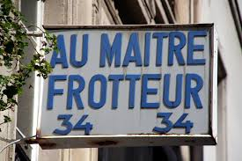
Notes:
Blähwörter:
aber
abermals
allein
allem Anschein nach
allemal
allenfalls
allenthalben
allerdings
allesamt
allzu
also
alt
an sich
andauernd
andererseits
andernfalls
anscheinend
auch
auffallend
aufs neue
augenscheinlich
ausdrücklich
ausgerechnet
ausnahmslos
außerdem
äußerst
bei weitem
beinahe
bekanntlich
bereits
besonders
bestenfalls
bestimmt
bloß
dabei
dadurch
dafür
dagegen
daher
damals
danach
dann
dann und wann
dazu
demgegenüber
demgemäß
demnach
denkbar
denn
dennoch
des öfteren
deshalb
desungeachtet
deswegen
diesmal
doch
durchaus
durchweg
eben
eigentlich
ein bischen
ein wenig
einerseits
einfach
einige
einigermaßen
einmal
entsprechend
ergo
erheblich
etliche
etwa
etwas
fast
folgendermaßen
folglich
förmlich
fortwährend
fraglos
freilich
ganz
ganz gerne
ganz und gar
gänzlich
gar
gar nicht
gelegentlich
gemeinhin
genau
geradezu
gewiss
gewisse
gewissermaen
gewissermaßen
gewiß
glatt
gleichsam
gleichwohl
glücklicherweise
gottseidank
größtenteils
halt
hätte
häufig
hie und da
hingegen
hinlänglich
höchst
höchstens
im allgemeinen
im Grunde genommen
im Prinzip
immer
immerhin
immerzu
in der Tat
in diesem Zusammenhang
indessen
infolgedessen
insbesondere
insofern
inzwischen
irgend
irgendein
irgendjemand
irgendwann
irgendwas
irgendwie
irgendwo
ja
je
jedenfalls
jedoch
jemals
kaum
keinesfalls
keineswegs
könnte
längst
lediglich
leider
letztendlich
letztlich
mal
manchmal
mehr oder weniger
mehrfach
meines Erachtens
meinetwegen
meist
meistens
meistenteils
mindestens
mithin
mitunter
möchte
möglich
möglicherweise
möglichst
nämlich
naturgemäß
natürlich
neuerdings
neuerlich
neulich
nichtsdestoweniger
nie
niemals
nun
nunmehr
nur
offenbar
offenkundig
offensichtlich
oft
ohne weiteres
ohne Zweifel
ohnedies
partout
persönlich
plötzlich
praktisch
quasi
recht
reichlich
reiflich
relativ
restlos
richtiggehend
riesig
rundheraus
rundum
samt und sonders
sattsam
schlicht
schlichtweg
schließlich
schlussendlich
schlußendlich
schon
schwerlich
sehr
selbst
selbstredend
selbstverständlich
selten
seltsamerweise
sicher
sicherlich
so
sogar
sonst
sowieso
sowohl als auch
sozusagen
stellenweise
stets
tatsächlich
trotzdem
überaus
überdies
überhaupt
üblicher Weise
übrigens
umständehalber
unbedingt
unbeschreiblich
unerhört
ungefähr
ungemein
ungewöhnlich
ungleich
unglücklicherweise
unlängst
unmaßgeblich
unsagbar
unsäglich
unstreitig
unzweifelhaft
vergleichsweise
vermutlich
vielfach
vielleicht
voll
voll und ganz
vollends
völlig
vollkommen
vollständig
von neuem
wahrscheinlich
weidlich
weitgehend
wenigstens
wieder
wiederum
wirklich
wohl
wohlgemerkt
womöglich
ziemlich
zudem
zugegeben
zumeist
zusehends
zusehens
zuweilen
zweifellos
zweifelsfrei
zweifelsohne

Slide 8
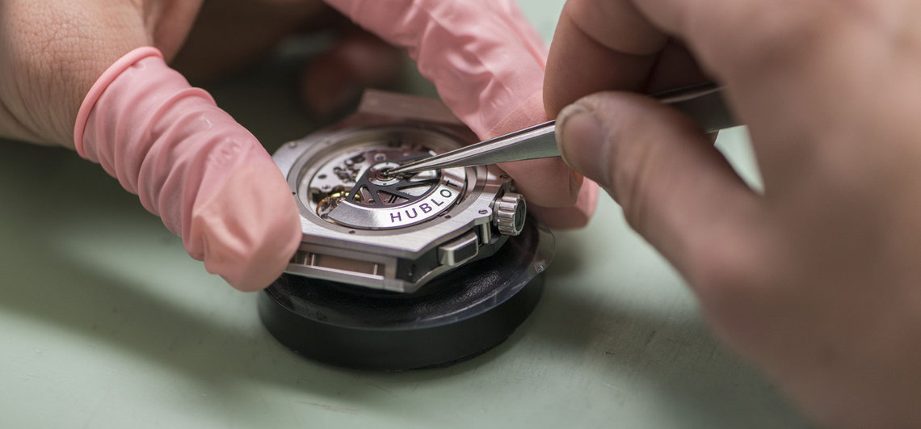
Unübersetzbare Wörter in Schweizerdeutsch (1): verhebe
Notes:
Blähwörter:
aber
abermals
allein
allem Anschein nach
allemal
allenfalls
allenthalben
allerdings
allesamt
allzu
also
alt
an sich
andauernd
andererseits
andernfalls
anscheinend
auch
auffallend
aufs neue
augenscheinlich
ausdrücklich
ausgerechnet
ausnahmslos
außerdem
äußerst
bei weitem
beinahe
bekanntlich
bereits
besonders
bestenfalls
bestimmt
bloß
dabei
dadurch
dafür
dagegen
daher
damals
danach
dann
dann und wann
dazu
demgegenüber
demgemäß
demnach
denkbar
denn
dennoch
des öfteren
deshalb
desungeachtet
deswegen
diesmal
doch
durchaus
durchweg
eben
eigentlich
ein bischen
ein wenig
einerseits
einfach
einige
einigermaßen
einmal
entsprechend
ergo
erheblich
etliche
etwa
etwas
fast
folgendermaßen
folglich
förmlich
fortwährend
fraglos
freilich
ganz
ganz gerne
ganz und gar
gänzlich
gar
gar nicht
gelegentlich
gemeinhin
genau
geradezu
gewiss
gewisse
gewissermaen
gewissermaßen
gewiß
glatt
gleichsam
gleichwohl
glücklicherweise
gottseidank
größtenteils
halt
hätte
häufig
hie und da
hingegen
hinlänglich
höchst
höchstens
im allgemeinen
im Grunde genommen
im Prinzip
immer
immerhin
immerzu
in der Tat
in diesem Zusammenhang
indessen
infolgedessen
insbesondere
insofern
inzwischen
irgend
irgendein
irgendjemand
irgendwann
irgendwas
irgendwie
irgendwo
ja
je
jedenfalls
jedoch
jemals
kaum
keinesfalls
keineswegs
könnte
längst
lediglich
leider
letztendlich
letztlich
mal
manchmal
mehr oder weniger
mehrfach
meines Erachtens
meinetwegen
meist
meistens
meistenteils
mindestens
mithin
mitunter
möchte
möglich
möglicherweise
möglichst
nämlich
naturgemäß
natürlich
neuerdings
neuerlich
neulich
nichtsdestoweniger
nie
niemals
nun
nunmehr
nur
offenbar
offenkundig
offensichtlich
oft
ohne weiteres
ohne Zweifel
ohnedies
partout
persönlich
plötzlich
praktisch
quasi
recht
reichlich
reiflich
relativ
restlos
richtiggehend
riesig
rundheraus
rundum
samt und sonders
sattsam
schlicht
schlichtweg
schließlich
schlussendlich
schlußendlich
schon
schwerlich
sehr
selbst
selbstredend
selbstverständlich
selten
seltsamerweise
sicher
sicherlich
so
sogar
sonst
sowieso
sowohl als auch
sozusagen
stellenweise
stets
tatsächlich
trotzdem
überaus
überdies
überhaupt
üblicher Weise
übrigens
umständehalber
unbedingt
unbeschreiblich
unerhört
ungefähr
ungemein
ungewöhnlich
ungleich
unglücklicherweise
unlängst
unmaßgeblich
unsagbar
unsäglich
unstreitig
unzweifelhaft
vergleichsweise
vermutlich
vielfach
vielleicht
voll
voll und ganz
vollends
völlig
vollkommen
vollständig
von neuem
wahrscheinlich
weidlich
weitgehend
wenigstens
wieder
wiederum
wirklich
wohl
wohlgemerkt
womöglich
ziemlich
zudem
zugegeben
zumeist
zusehends
zusehens
zuweilen
zweifellos
zweifelsfrei
zweifelsohne

Slide 9
Das beste Schweizer Wort überhaupt! Das Schweizer Wesen in a nutshell! Nichts ist schweizerischer als dieser Ausdruck. Und nein, standhalten oder to hold up sind keine deckungsgleichen Übersetzungen davon.
Andere Nationen mögen vielleicht als innovativer oder kreativer gelten, doch wenn die Schweizer etwas umsetzen, dann verhebts. Schweizer Präzisionsmechanik, die ausgewogene Anlagestrategie, die Bratwurst am Grümpelturnier (auch so ein schönes Schweizer Wort), die Wanderschuhe vom Vater, die neue Frisur deiner Arbeitskollegin, das Alibi von Samstagnacht: Das alles verhebt.
Notes:
Blähwörter:
aber
abermals
allein
allem Anschein nach
allemal
allenfalls
allenthalben
allerdings
allesamt
allzu
also
alt
an sich
andauernd
andererseits
andernfalls
anscheinend
auch
auffallend
aufs neue
augenscheinlich
ausdrücklich
ausgerechnet
ausnahmslos
außerdem
äußerst
bei weitem
beinahe
bekanntlich
bereits
besonders
bestenfalls
bestimmt
bloß
dabei
dadurch
dafür
dagegen
daher
damals
danach
dann
dann und wann
dazu
demgegenüber
demgemäß
demnach
denkbar
denn
dennoch
des öfteren
deshalb
desungeachtet
deswegen
diesmal
doch
durchaus
durchweg
eben
eigentlich
ein bischen
ein wenig
einerseits
einfach
einige
einigermaßen
einmal
entsprechend
ergo
erheblich
etliche
etwa
etwas
fast
folgendermaßen
folglich
förmlich
fortwährend
fraglos
freilich
ganz
ganz gerne
ganz und gar
gänzlich
gar
gar nicht
gelegentlich
gemeinhin
genau
geradezu
gewiss
gewisse
gewissermaen
gewissermaßen
gewiß
glatt
gleichsam
gleichwohl
glücklicherweise
gottseidank
größtenteils
halt
hätte
häufig
hie und da
hingegen
hinlänglich
höchst
höchstens
im allgemeinen
im Grunde genommen
im Prinzip
immer
immerhin
immerzu
in der Tat
in diesem Zusammenhang
indessen
infolgedessen
insbesondere
insofern
inzwischen
irgend
irgendein
irgendjemand
irgendwann
irgendwas
irgendwie
irgendwo
ja
je
jedenfalls
jedoch
jemals
kaum
keinesfalls
keineswegs
könnte
längst
lediglich
leider
letztendlich
letztlich
mal
manchmal
mehr oder weniger
mehrfach
meines Erachtens
meinetwegen
meist
meistens
meistenteils
mindestens
mithin
mitunter
möchte
möglich
möglicherweise
möglichst
nämlich
naturgemäß
natürlich
neuerdings
neuerlich
neulich
nichtsdestoweniger
nie
niemals
nun
nunmehr
nur
offenbar
offenkundig
offensichtlich
oft
ohne weiteres
ohne Zweifel
ohnedies
partout
persönlich
plötzlich
praktisch
quasi
recht
reichlich
reiflich
relativ
restlos
richtiggehend
riesig
rundheraus
rundum
samt und sonders
sattsam
schlicht
schlichtweg
schließlich
schlussendlich
schlußendlich
schon
schwerlich
sehr
selbst
selbstredend
selbstverständlich
selten
seltsamerweise
sicher
sicherlich
so
sogar
sonst
sowieso
sowohl als auch
sozusagen
stellenweise
stets
tatsächlich
trotzdem
überaus
überdies
überhaupt
üblicher Weise
übrigens
umständehalber
unbedingt
unbeschreiblich
unerhört
ungefähr
ungemein
ungewöhnlich
ungleich
unglücklicherweise
unlängst
unmaßgeblich
unsagbar
unsäglich
unstreitig
unzweifelhaft
vergleichsweise
vermutlich
vielfach
vielleicht
voll
voll und ganz
vollends
völlig
vollkommen
vollständig
von neuem
wahrscheinlich
weidlich
weitgehend
wenigstens
wieder
wiederum
wirklich
wohl
wohlgemerkt
womöglich
ziemlich
zudem
zugegeben
zumeist
zusehends
zusehens
zuweilen
zweifellos
zweifelsfrei
zweifelsohne

Slide 10
Unübersetzbare Wörter in Schweizerdeutsch (2): zwe Manne, zwo Froue, zwöi Ching
Ha! Das Konzept des Duals gibt's (fast) nur noch in schweizerdeutschen Dialekten.
Notes:
Blähwörter:
aber
abermals
allein
allem Anschein nach
allemal
allenfalls
allenthalben
allerdings
allesamt
allzu
also
alt
an sich
andauernd
andererseits
andernfalls
anscheinend
auch
auffallend
aufs neue
augenscheinlich
ausdrücklich
ausgerechnet
ausnahmslos
außerdem
äußerst
bei weitem
beinahe
bekanntlich
bereits
besonders
bestenfalls
bestimmt
bloß
dabei
dadurch
dafür
dagegen
daher
damals
danach
dann
dann und wann
dazu
demgegenüber
demgemäß
demnach
denkbar
denn
dennoch
des öfteren
deshalb
desungeachtet
deswegen
diesmal
doch
durchaus
durchweg
eben
eigentlich
ein bischen
ein wenig
einerseits
einfach
einige
einigermaßen
einmal
entsprechend
ergo
erheblich
etliche
etwa
etwas
fast
folgendermaßen
folglich
förmlich
fortwährend
fraglos
freilich
ganz
ganz gerne
ganz und gar
gänzlich
gar
gar nicht
gelegentlich
gemeinhin
genau
geradezu
gewiss
gewisse
gewissermaen
gewissermaßen
gewiß
glatt
gleichsam
gleichwohl
glücklicherweise
gottseidank
größtenteils
halt
hätte
häufig
hie und da
hingegen
hinlänglich
höchst
höchstens
im allgemeinen
im Grunde genommen
im Prinzip
immer
immerhin
immerzu
in der Tat
in diesem Zusammenhang
indessen
infolgedessen
insbesondere
insofern
inzwischen
irgend
irgendein
irgendjemand
irgendwann
irgendwas
irgendwie
irgendwo
ja
je
jedenfalls
jedoch
jemals
kaum
keinesfalls
keineswegs
könnte
längst
lediglich
leider
letztendlich
letztlich
mal
manchmal
mehr oder weniger
mehrfach
meines Erachtens
meinetwegen
meist
meistens
meistenteils
mindestens
mithin
mitunter
möchte
möglich
möglicherweise
möglichst
nämlich
naturgemäß
natürlich
neuerdings
neuerlich
neulich
nichtsdestoweniger
nie
niemals
nun
nunmehr
nur
offenbar
offenkundig
offensichtlich
oft
ohne weiteres
ohne Zweifel
ohnedies
partout
persönlich
plötzlich
praktisch
quasi
recht
reichlich
reiflich
relativ
restlos
richtiggehend
riesig
rundheraus
rundum
samt und sonders
sattsam
schlicht
schlichtweg
schließlich
schlussendlich
schlußendlich
schon
schwerlich
sehr
selbst
selbstredend
selbstverständlich
selten
seltsamerweise
sicher
sicherlich
so
sogar
sonst
sowieso
sowohl als auch
sozusagen
stellenweise
stets
tatsächlich
trotzdem
überaus
überdies
überhaupt
üblicher Weise
übrigens
umständehalber
unbedingt
unbeschreiblich
unerhört
ungefähr
ungemein
ungewöhnlich
ungleich
unglücklicherweise
unlängst
unmaßgeblich
unsagbar
unsäglich
unstreitig
unzweifelhaft
vergleichsweise
vermutlich
vielfach
vielleicht
voll
voll und ganz
vollends
völlig
vollkommen
vollständig
von neuem
wahrscheinlich
weidlich
weitgehend
wenigstens
wieder
wiederum
wirklich
wohl
wohlgemerkt
womöglich
ziemlich
zudem
zugegeben
zumeist
zusehends
zusehens
zuweilen
zweifellos
zweifelsfrei
zweifelsohne

Slide 11
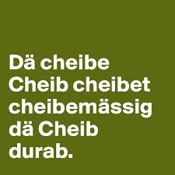
Unübersetzbare Wörter in Schweizerdeutsch (3): cheib / chaib
Notes:
Blähwörter:
aber
abermals
allein
allem Anschein nach
allemal
allenfalls
allenthalben
allerdings
allesamt
allzu
also
alt
an sich
andauernd
andererseits
andernfalls
anscheinend
auch
auffallend
aufs neue
augenscheinlich
ausdrücklich
ausgerechnet
ausnahmslos
außerdem
äußerst
bei weitem
beinahe
bekanntlich
bereits
besonders
bestenfalls
bestimmt
bloß
dabei
dadurch
dafür
dagegen
daher
damals
danach
dann
dann und wann
dazu
demgegenüber
demgemäß
demnach
denkbar
denn
dennoch
des öfteren
deshalb
desungeachtet
deswegen
diesmal
doch
durchaus
durchweg
eben
eigentlich
ein bischen
ein wenig
einerseits
einfach
einige
einigermaßen
einmal
entsprechend
ergo
erheblich
etliche
etwa
etwas
fast
folgendermaßen
folglich
förmlich
fortwährend
fraglos
freilich
ganz
ganz gerne
ganz und gar
gänzlich
gar
gar nicht
gelegentlich
gemeinhin
genau
geradezu
gewiss
gewisse
gewissermaen
gewissermaßen
gewiß
glatt
gleichsam
gleichwohl
glücklicherweise
gottseidank
größtenteils
halt
hätte
häufig
hie und da
hingegen
hinlänglich
höchst
höchstens
im allgemeinen
im Grunde genommen
im Prinzip
immer
immerhin
immerzu
in der Tat
in diesem Zusammenhang
indessen
infolgedessen
insbesondere
insofern
inzwischen
irgend
irgendein
irgendjemand
irgendwann
irgendwas
irgendwie
irgendwo
ja
je
jedenfalls
jedoch
jemals
kaum
keinesfalls
keineswegs
könnte
längst
lediglich
leider
letztendlich
letztlich
mal
manchmal
mehr oder weniger
mehrfach
meines Erachtens
meinetwegen
meist
meistens
meistenteils
mindestens
mithin
mitunter
möchte
möglich
möglicherweise
möglichst
nämlich
naturgemäß
natürlich
neuerdings
neuerlich
neulich
nichtsdestoweniger
nie
niemals
nun
nunmehr
nur
offenbar
offenkundig
offensichtlich
oft
ohne weiteres
ohne Zweifel
ohnedies
partout
persönlich
plötzlich
praktisch
quasi
recht
reichlich
reiflich
relativ
restlos
richtiggehend
riesig
rundheraus
rundum
samt und sonders
sattsam
schlicht
schlichtweg
schließlich
schlussendlich
schlußendlich
schon
schwerlich
sehr
selbst
selbstredend
selbstverständlich
selten
seltsamerweise
sicher
sicherlich
so
sogar
sonst
sowieso
sowohl als auch
sozusagen
stellenweise
stets
tatsächlich
trotzdem
überaus
überdies
überhaupt
üblicher Weise
übrigens
umständehalber
unbedingt
unbeschreiblich
unerhört
ungefähr
ungemein
ungewöhnlich
ungleich
unglücklicherweise
unlängst
unmaßgeblich
unsagbar
unsäglich
unstreitig
unzweifelhaft
vergleichsweise
vermutlich
vielfach
vielleicht
voll
voll und ganz
vollends
völlig
vollkommen
vollständig
von neuem
wahrscheinlich
weidlich
weitgehend
wenigstens
wieder
wiederum
wirklich
wohl
wohlgemerkt
womöglich
ziemlich
zudem
zugegeben
zumeist
zusehends
zusehens
zuweilen
zweifellos
zweifelsfrei
zweifelsohne

Slide 12
Cheibe cheib
Ursprünglich bedeutete das mal Aas. Heute ist es eines der schönsten Universal-Adjektive überhaupt. Aber Achtung: E cheibe schöni Gritte ist nicht dasselbe wie e schöni cheibe Gritte (mit dem Ersteren wäre eine sehr schöne Frau gemeint, mit dem Letzteren eine etwas, öh, widerborstige Dame, die schön ist). Ach ja, cheibe ist auch noch ein Universal-Verb (springen, rennen, flüchten usw.) und Cheib ein Substantiv. Es gibt den Chreis Cheib in Zürich und dummi Cheibe gibt es überall.
Notes:
Blähwörter:
aber
abermals
allein
allem Anschein nach
allemal
allenfalls
allenthalben
allerdings
allesamt
allzu
also
alt
an sich
andauernd
andererseits
andernfalls
anscheinend
auch
auffallend
aufs neue
augenscheinlich
ausdrücklich
ausgerechnet
ausnahmslos
außerdem
äußerst
bei weitem
beinahe
bekanntlich
bereits
besonders
bestenfalls
bestimmt
bloß
dabei
dadurch
dafür
dagegen
daher
damals
danach
dann
dann und wann
dazu
demgegenüber
demgemäß
demnach
denkbar
denn
dennoch
des öfteren
deshalb
desungeachtet
deswegen
diesmal
doch
durchaus
durchweg
eben
eigentlich
ein bischen
ein wenig
einerseits
einfach
einige
einigermaßen
einmal
entsprechend
ergo
erheblich
etliche
etwa
etwas
fast
folgendermaßen
folglich
förmlich
fortwährend
fraglos
freilich
ganz
ganz gerne
ganz und gar
gänzlich
gar
gar nicht
gelegentlich
gemeinhin
genau
geradezu
gewiss
gewisse
gewissermaen
gewissermaßen
gewiß
glatt
gleichsam
gleichwohl
glücklicherweise
gottseidank
größtenteils
halt
hätte
häufig
hie und da
hingegen
hinlänglich
höchst
höchstens
im allgemeinen
im Grunde genommen
im Prinzip
immer
immerhin
immerzu
in der Tat
in diesem Zusammenhang
indessen
infolgedessen
insbesondere
insofern
inzwischen
irgend
irgendein
irgendjemand
irgendwann
irgendwas
irgendwie
irgendwo
ja
je
jedenfalls
jedoch
jemals
kaum
keinesfalls
keineswegs
könnte
längst
lediglich
leider
letztendlich
letztlich
mal
manchmal
mehr oder weniger
mehrfach
meines Erachtens
meinetwegen
meist
meistens
meistenteils
mindestens
mithin
mitunter
möchte
möglich
möglicherweise
möglichst
nämlich
naturgemäß
natürlich
neuerdings
neuerlich
neulich
nichtsdestoweniger
nie
niemals
nun
nunmehr
nur
offenbar
offenkundig
offensichtlich
oft
ohne weiteres
ohne Zweifel
ohnedies
partout
persönlich
plötzlich
praktisch
quasi
recht
reichlich
reiflich
relativ
restlos
richtiggehend
riesig
rundheraus
rundum
samt und sonders
sattsam
schlicht
schlichtweg
schließlich
schlussendlich
schlußendlich
schon
schwerlich
sehr
selbst
selbstredend
selbstverständlich
selten
seltsamerweise
sicher
sicherlich
so
sogar
sonst
sowieso
sowohl als auch
sozusagen
stellenweise
stets
tatsächlich
trotzdem
überaus
überdies
überhaupt
üblicher Weise
übrigens
umständehalber
unbedingt
unbeschreiblich
unerhört
ungefähr
ungemein
ungewöhnlich
ungleich
unglücklicherweise
unlängst
unmaßgeblich
unsagbar
unsäglich
unstreitig
unzweifelhaft
vergleichsweise
vermutlich
vielfach
vielleicht
voll
voll und ganz
vollends
völlig
vollkommen
vollständig
von neuem
wahrscheinlich
weidlich
weitgehend
wenigstens
wieder
wiederum
wirklich
wohl
wohlgemerkt
womöglich
ziemlich
zudem
zugegeben
zumeist
zusehends
zusehens
zuweilen
zweifellos
zweifelsfrei
zweifelsohne

Slide 13
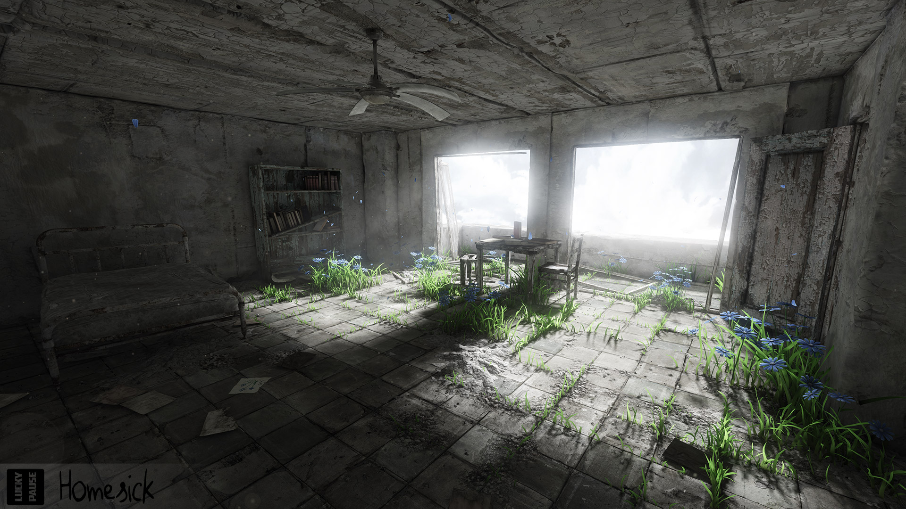
Unübersetzbare Wörter in Schweizerdeutsch (4): Längizyti
Notes:
Blähwörter:
aber
abermals
allein
allem Anschein nach
allemal
allenfalls
allenthalben
allerdings
allesamt
allzu
also
alt
an sich
andauernd
andererseits
andernfalls
anscheinend
auch
auffallend
aufs neue
augenscheinlich
ausdrücklich
ausgerechnet
ausnahmslos
außerdem
äußerst
bei weitem
beinahe
bekanntlich
bereits
besonders
bestenfalls
bestimmt
bloß
dabei
dadurch
dafür
dagegen
daher
damals
danach
dann
dann und wann
dazu
demgegenüber
demgemäß
demnach
denkbar
denn
dennoch
des öfteren
deshalb
desungeachtet
deswegen
diesmal
doch
durchaus
durchweg
eben
eigentlich
ein bischen
ein wenig
einerseits
einfach
einige
einigermaßen
einmal
entsprechend
ergo
erheblich
etliche
etwa
etwas
fast
folgendermaßen
folglich
förmlich
fortwährend
fraglos
freilich
ganz
ganz gerne
ganz und gar
gänzlich
gar
gar nicht
gelegentlich
gemeinhin
genau
geradezu
gewiss
gewisse
gewissermaen
gewissermaßen
gewiß
glatt
gleichsam
gleichwohl
glücklicherweise
gottseidank
größtenteils
halt
hätte
häufig
hie und da
hingegen
hinlänglich
höchst
höchstens
im allgemeinen
im Grunde genommen
im Prinzip
immer
immerhin
immerzu
in der Tat
in diesem Zusammenhang
indessen
infolgedessen
insbesondere
insofern
inzwischen
irgend
irgendein
irgendjemand
irgendwann
irgendwas
irgendwie
irgendwo
ja
je
jedenfalls
jedoch
jemals
kaum
keinesfalls
keineswegs
könnte
längst
lediglich
leider
letztendlich
letztlich
mal
manchmal
mehr oder weniger
mehrfach
meines Erachtens
meinetwegen
meist
meistens
meistenteils
mindestens
mithin
mitunter
möchte
möglich
möglicherweise
möglichst
nämlich
naturgemäß
natürlich
neuerdings
neuerlich
neulich
nichtsdestoweniger
nie
niemals
nun
nunmehr
nur
offenbar
offenkundig
offensichtlich
oft
ohne weiteres
ohne Zweifel
ohnedies
partout
persönlich
plötzlich
praktisch
quasi
recht
reichlich
reiflich
relativ
restlos
richtiggehend
riesig
rundheraus
rundum
samt und sonders
sattsam
schlicht
schlichtweg
schließlich
schlussendlich
schlußendlich
schon
schwerlich
sehr
selbst
selbstredend
selbstverständlich
selten
seltsamerweise
sicher
sicherlich
so
sogar
sonst
sowieso
sowohl als auch
sozusagen
stellenweise
stets
tatsächlich
trotzdem
überaus
überdies
überhaupt
üblicher Weise
übrigens
umständehalber
unbedingt
unbeschreiblich
unerhört
ungefähr
ungemein
ungewöhnlich
ungleich
unglücklicherweise
unlängst
unmaßgeblich
unsagbar
unsäglich
unstreitig
unzweifelhaft
vergleichsweise
vermutlich
vielfach
vielleicht
voll
voll und ganz
vollends
völlig
vollkommen
vollständig
von neuem
wahrscheinlich
weidlich
weitgehend
wenigstens
wieder
wiederum
wirklich
wohl
wohlgemerkt
womöglich
ziemlich
zudem
zugegeben
zumeist
zusehends
zusehens
zuweilen
zweifellos
zweifelsfrei
zweifelsohne

Slide 14
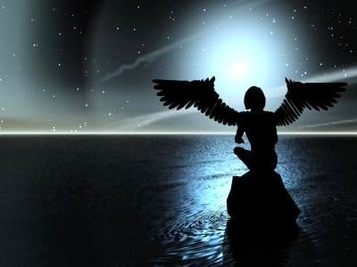
Im Berndeutschen ein Gemisch zwischen Heimweh, Fernweh, Sehnsucht – einfach ein bisschen, naja, melancholischer. Vielleicht ist sie am ehesten mit dem portugiesischen saudade verwandt.
Notes:
Blähwörter:
aber
abermals
allein
allem Anschein nach
allemal
allenfalls
allenthalben
allerdings
allesamt
allzu
also
alt
an sich
andauernd
andererseits
andernfalls
anscheinend
auch
auffallend
aufs neue
augenscheinlich
ausdrücklich
ausgerechnet
ausnahmslos
außerdem
äußerst
bei weitem
beinahe
bekanntlich
bereits
besonders
bestenfalls
bestimmt
bloß
dabei
dadurch
dafür
dagegen
daher
damals
danach
dann
dann und wann
dazu
demgegenüber
demgemäß
demnach
denkbar
denn
dennoch
des öfteren
deshalb
desungeachtet
deswegen
diesmal
doch
durchaus
durchweg
eben
eigentlich
ein bischen
ein wenig
einerseits
einfach
einige
einigermaßen
einmal
entsprechend
ergo
erheblich
etliche
etwa
etwas
fast
folgendermaßen
folglich
förmlich
fortwährend
fraglos
freilich
ganz
ganz gerne
ganz und gar
gänzlich
gar
gar nicht
gelegentlich
gemeinhin
genau
geradezu
gewiss
gewisse
gewissermaen
gewissermaßen
gewiß
glatt
gleichsam
gleichwohl
glücklicherweise
gottseidank
größtenteils
halt
hätte
häufig
hie und da
hingegen
hinlänglich
höchst
höchstens
im allgemeinen
im Grunde genommen
im Prinzip
immer
immerhin
immerzu
in der Tat
in diesem Zusammenhang
indessen
infolgedessen
insbesondere
insofern
inzwischen
irgend
irgendein
irgendjemand
irgendwann
irgendwas
irgendwie
irgendwo
ja
je
jedenfalls
jedoch
jemals
kaum
keinesfalls
keineswegs
könnte
längst
lediglich
leider
letztendlich
letztlich
mal
manchmal
mehr oder weniger
mehrfach
meines Erachtens
meinetwegen
meist
meistens
meistenteils
mindestens
mithin
mitunter
möchte
möglich
möglicherweise
möglichst
nämlich
naturgemäß
natürlich
neuerdings
neuerlich
neulich
nichtsdestoweniger
nie
niemals
nun
nunmehr
nur
offenbar
offenkundig
offensichtlich
oft
ohne weiteres
ohne Zweifel
ohnedies
partout
persönlich
plötzlich
praktisch
quasi
recht
reichlich
reiflich
relativ
restlos
richtiggehend
riesig
rundheraus
rundum
samt und sonders
sattsam
schlicht
schlichtweg
schließlich
schlussendlich
schlußendlich
schon
schwerlich
sehr
selbst
selbstredend
selbstverständlich
selten
seltsamerweise
sicher
sicherlich
so
sogar
sonst
sowieso
sowohl als auch
sozusagen
stellenweise
stets
tatsächlich
trotzdem
überaus
überdies
überhaupt
üblicher Weise
übrigens
umständehalber
unbedingt
unbeschreiblich
unerhört
ungefähr
ungemein
ungewöhnlich
ungleich
unglücklicherweise
unlängst
unmaßgeblich
unsagbar
unsäglich
unstreitig
unzweifelhaft
vergleichsweise
vermutlich
vielfach
vielleicht
voll
voll und ganz
vollends
völlig
vollkommen
vollständig
von neuem
wahrscheinlich
weidlich
weitgehend
wenigstens
wieder
wiederum
wirklich
wohl
wohlgemerkt
womöglich
ziemlich
zudem
zugegeben
zumeist
zusehends
zusehens
zuweilen
zweifellos
zweifelsfrei
zweifelsohne

Slide 15
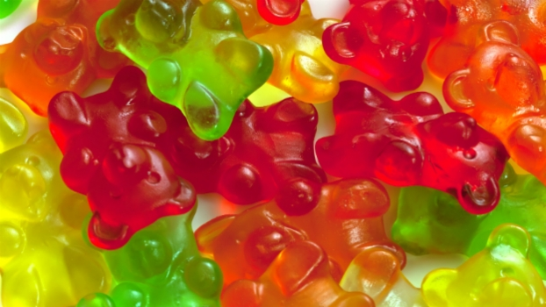
Unübersetzbare Wörter in Schweizerdeutsch (5): chrömle
Gewiss, auch in anderen Ländern kennt man die Freude, sich für wenig Geld etwas Kleines zu gönnen – meist vom Kiosk. Doch nur die Schweizer haben eigens dafür ein Verb.
Notes:
Blähwörter:
aber
abermals
allein
allem Anschein nach
allemal
allenfalls
allenthalben
allerdings
allesamt
allzu
also
alt
an sich
andauernd
andererseits
andernfalls
anscheinend
auch
auffallend
aufs neue
augenscheinlich
ausdrücklich
ausgerechnet
ausnahmslos
außerdem
äußerst
bei weitem
beinahe
bekanntlich
bereits
besonders
bestenfalls
bestimmt
bloß
dabei
dadurch
dafür
dagegen
daher
damals
danach
dann
dann und wann
dazu
demgegenüber
demgemäß
demnach
denkbar
denn
dennoch
des öfteren
deshalb
desungeachtet
deswegen
diesmal
doch
durchaus
durchweg
eben
eigentlich
ein bischen
ein wenig
einerseits
einfach
einige
einigermaßen
einmal
entsprechend
ergo
erheblich
etliche
etwa
etwas
fast
folgendermaßen
folglich
förmlich
fortwährend
fraglos
freilich
ganz
ganz gerne
ganz und gar
gänzlich
gar
gar nicht
gelegentlich
gemeinhin
genau
geradezu
gewiss
gewisse
gewissermaen
gewissermaßen
gewiß
glatt
gleichsam
gleichwohl
glücklicherweise
gottseidank
größtenteils
halt
hätte
häufig
hie und da
hingegen
hinlänglich
höchst
höchstens
im allgemeinen
im Grunde genommen
im Prinzip
immer
immerhin
immerzu
in der Tat
in diesem Zusammenhang
indessen
infolgedessen
insbesondere
insofern
inzwischen
irgend
irgendein
irgendjemand
irgendwann
irgendwas
irgendwie
irgendwo
ja
je
jedenfalls
jedoch
jemals
kaum
keinesfalls
keineswegs
könnte
längst
lediglich
leider
letztendlich
letztlich
mal
manchmal
mehr oder weniger
mehrfach
meines Erachtens
meinetwegen
meist
meistens
meistenteils
mindestens
mithin
mitunter
möchte
möglich
möglicherweise
möglichst
nämlich
naturgemäß
natürlich
neuerdings
neuerlich
neulich
nichtsdestoweniger
nie
niemals
nun
nunmehr
nur
offenbar
offenkundig
offensichtlich
oft
ohne weiteres
ohne Zweifel
ohnedies
partout
persönlich
plötzlich
praktisch
quasi
recht
reichlich
reiflich
relativ
restlos
richtiggehend
riesig
rundheraus
rundum
samt und sonders
sattsam
schlicht
schlichtweg
schließlich
schlussendlich
schlußendlich
schon
schwerlich
sehr
selbst
selbstredend
selbstverständlich
selten
seltsamerweise
sicher
sicherlich
so
sogar
sonst
sowieso
sowohl als auch
sozusagen
stellenweise
stets
tatsächlich
trotzdem
überaus
überdies
überhaupt
üblicher Weise
übrigens
umständehalber
unbedingt
unbeschreiblich
unerhört
ungefähr
ungemein
ungewöhnlich
ungleich
unglücklicherweise
unlängst
unmaßgeblich
unsagbar
unsäglich
unstreitig
unzweifelhaft
vergleichsweise
vermutlich
vielfach
vielleicht
voll
voll und ganz
vollends
völlig
vollkommen
vollständig
von neuem
wahrscheinlich
weidlich
weitgehend
wenigstens
wieder
wiederum
wirklich
wohl
wohlgemerkt
womöglich
ziemlich
zudem
zugegeben
zumeist
zusehends
zusehens
zuweilen
zweifellos
zweifelsfrei
zweifelsohne

Slide 16
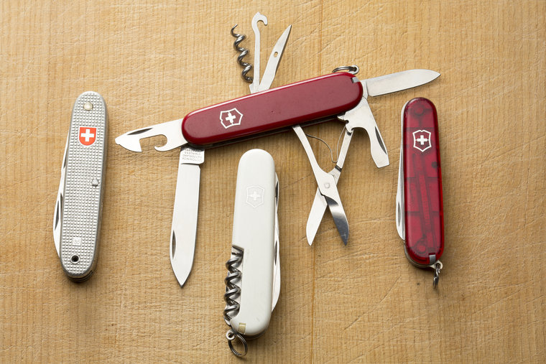
Unübersetzbare Wörter in Schweizerdeutsch (6): gäbig
… ist handlich, aber auch bequem. Und angenehm. Und je nach Landesteil auch ziemlich sympathisch und umgänglich. Das alles. In einem Wort. Ein gäbiges Wort, dieses gäbig.
Notes:
Blähwörter:
aber
abermals
allein
allem Anschein nach
allemal
allenfalls
allenthalben
allerdings
allesamt
allzu
also
alt
an sich
andauernd
andererseits
andernfalls
anscheinend
auch
auffallend
aufs neue
augenscheinlich
ausdrücklich
ausgerechnet
ausnahmslos
außerdem
äußerst
bei weitem
beinahe
bekanntlich
bereits
besonders
bestenfalls
bestimmt
bloß
dabei
dadurch
dafür
dagegen
daher
damals
danach
dann
dann und wann
dazu
demgegenüber
demgemäß
demnach
denkbar
denn
dennoch
des öfteren
deshalb
desungeachtet
deswegen
diesmal
doch
durchaus
durchweg
eben
eigentlich
ein bischen
ein wenig
einerseits
einfach
einige
einigermaßen
einmal
entsprechend
ergo
erheblich
etliche
etwa
etwas
fast
folgendermaßen
folglich
förmlich
fortwährend
fraglos
freilich
ganz
ganz gerne
ganz und gar
gänzlich
gar
gar nicht
gelegentlich
gemeinhin
genau
geradezu
gewiss
gewisse
gewissermaen
gewissermaßen
gewiß
glatt
gleichsam
gleichwohl
glücklicherweise
gottseidank
größtenteils
halt
hätte
häufig
hie und da
hingegen
hinlänglich
höchst
höchstens
im allgemeinen
im Grunde genommen
im Prinzip
immer
immerhin
immerzu
in der Tat
in diesem Zusammenhang
indessen
infolgedessen
insbesondere
insofern
inzwischen
irgend
irgendein
irgendjemand
irgendwann
irgendwas
irgendwie
irgendwo
ja
je
jedenfalls
jedoch
jemals
kaum
keinesfalls
keineswegs
könnte
längst
lediglich
leider
letztendlich
letztlich
mal
manchmal
mehr oder weniger
mehrfach
meines Erachtens
meinetwegen
meist
meistens
meistenteils
mindestens
mithin
mitunter
möchte
möglich
möglicherweise
möglichst
nämlich
naturgemäß
natürlich
neuerdings
neuerlich
neulich
nichtsdestoweniger
nie
niemals
nun
nunmehr
nur
offenbar
offenkundig
offensichtlich
oft
ohne weiteres
ohne Zweifel
ohnedies
partout
persönlich
plötzlich
praktisch
quasi
recht
reichlich
reiflich
relativ
restlos
richtiggehend
riesig
rundheraus
rundum
samt und sonders
sattsam
schlicht
schlichtweg
schließlich
schlussendlich
schlußendlich
schon
schwerlich
sehr
selbst
selbstredend
selbstverständlich
selten
seltsamerweise
sicher
sicherlich
so
sogar
sonst
sowieso
sowohl als auch
sozusagen
stellenweise
stets
tatsächlich
trotzdem
überaus
überdies
überhaupt
üblicher Weise
übrigens
umständehalber
unbedingt
unbeschreiblich
unerhört
ungefähr
ungemein
ungewöhnlich
ungleich
unglücklicherweise
unlängst
unmaßgeblich
unsagbar
unsäglich
unstreitig
unzweifelhaft
vergleichsweise
vermutlich
vielfach
vielleicht
voll
voll und ganz
vollends
völlig
vollkommen
vollständig
von neuem
wahrscheinlich
weidlich
weitgehend
wenigstens
wieder
wiederum
wirklich
wohl
wohlgemerkt
womöglich
ziemlich
zudem
zugegeben
zumeist
zusehends
zusehens
zuweilen
zweifellos
zweifelsfrei
zweifelsohne

Slide 17
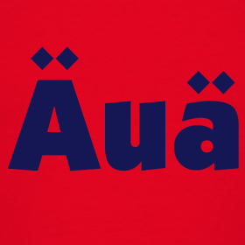
Unübersetzbare Wörter in Schweizerdeutsch (7): äuä
Nicht einmal allen Schweizern ist der Unterschied zwischen den Bernischen äuä und äuäää ganz klar. Somit ist dies ein hervorragendes Wort, um jedem nur des Hochdeutschen mächtigen ein Fragezeichen ins Gesicht zu schreiben.
«Äuä scho? Äuäää!»
Notes:
Blähwörter:
aber
abermals
allein
allem Anschein nach
allemal
allenfalls
allenthalben
allerdings
allesamt
allzu
also
alt
an sich
andauernd
andererseits
andernfalls
anscheinend
auch
auffallend
aufs neue
augenscheinlich
ausdrücklich
ausgerechnet
ausnahmslos
außerdem
äußerst
bei weitem
beinahe
bekanntlich
bereits
besonders
bestenfalls
bestimmt
bloß
dabei
dadurch
dafür
dagegen
daher
damals
danach
dann
dann und wann
dazu
demgegenüber
demgemäß
demnach
denkbar
denn
dennoch
des öfteren
deshalb
desungeachtet
deswegen
diesmal
doch
durchaus
durchweg
eben
eigentlich
ein bischen
ein wenig
einerseits
einfach
einige
einigermaßen
einmal
entsprechend
ergo
erheblich
etliche
etwa
etwas
fast
folgendermaßen
folglich
förmlich
fortwährend
fraglos
freilich
ganz
ganz gerne
ganz und gar
gänzlich
gar
gar nicht
gelegentlich
gemeinhin
genau
geradezu
gewiss
gewisse
gewissermaen
gewissermaßen
gewiß
glatt
gleichsam
gleichwohl
glücklicherweise
gottseidank
größtenteils
halt
hätte
häufig
hie und da
hingegen
hinlänglich
höchst
höchstens
im allgemeinen
im Grunde genommen
im Prinzip
immer
immerhin
immerzu
in der Tat
in diesem Zusammenhang
indessen
infolgedessen
insbesondere
insofern
inzwischen
irgend
irgendein
irgendjemand
irgendwann
irgendwas
irgendwie
irgendwo
ja
je
jedenfalls
jedoch
jemals
kaum
keinesfalls
keineswegs
könnte
längst
lediglich
leider
letztendlich
letztlich
mal
manchmal
mehr oder weniger
mehrfach
meines Erachtens
meinetwegen
meist
meistens
meistenteils
mindestens
mithin
mitunter
möchte
möglich
möglicherweise
möglichst
nämlich
naturgemäß
natürlich
neuerdings
neuerlich
neulich
nichtsdestoweniger
nie
niemals
nun
nunmehr
nur
offenbar
offenkundig
offensichtlich
oft
ohne weiteres
ohne Zweifel
ohnedies
partout
persönlich
plötzlich
praktisch
quasi
recht
reichlich
reiflich
relativ
restlos
richtiggehend
riesig
rundheraus
rundum
samt und sonders
sattsam
schlicht
schlichtweg
schließlich
schlussendlich
schlußendlich
schon
schwerlich
sehr
selbst
selbstredend
selbstverständlich
selten
seltsamerweise
sicher
sicherlich
so
sogar
sonst
sowieso
sowohl als auch
sozusagen
stellenweise
stets
tatsächlich
trotzdem
überaus
überdies
überhaupt
üblicher Weise
übrigens
umständehalber
unbedingt
unbeschreiblich
unerhört
ungefähr
ungemein
ungewöhnlich
ungleich
unglücklicherweise
unlängst
unmaßgeblich
unsagbar
unsäglich
unstreitig
unzweifelhaft
vergleichsweise
vermutlich
vielfach
vielleicht
voll
voll und ganz
vollends
völlig
vollkommen
vollständig
von neuem
wahrscheinlich
weidlich
weitgehend
wenigstens
wieder
wiederum
wirklich
wohl
wohlgemerkt
womöglich
ziemlich
zudem
zugegeben
zumeist
zusehends
zusehens
zuweilen
zweifellos
zweifelsfrei
zweifelsohne

Slide 18
Unübersetzbare Wörter in Schweizerdeutsch (8): Hundsverlochete
Streng genommen bedeutet dies ein Hundebegräbnis; im übertragenen Sinn aber eine Veranstaltung, die den Besuch nicht lohnt. Hundsverlochete gibt es weltweit. Die Schweizer waren ehrlich genug, dem einen Begriff zu schenken.
Notes:
Blähwörter:
aber
abermals
allein
allem Anschein nach
allemal
allenfalls
allenthalben
allerdings
allesamt
allzu
also
alt
an sich
andauernd
andererseits
andernfalls
anscheinend
auch
auffallend
aufs neue
augenscheinlich
ausdrücklich
ausgerechnet
ausnahmslos
außerdem
äußerst
bei weitem
beinahe
bekanntlich
bereits
besonders
bestenfalls
bestimmt
bloß
dabei
dadurch
dafür
dagegen
daher
damals
danach
dann
dann und wann
dazu
demgegenüber
demgemäß
demnach
denkbar
denn
dennoch
des öfteren
deshalb
desungeachtet
deswegen
diesmal
doch
durchaus
durchweg
eben
eigentlich
ein bischen
ein wenig
einerseits
einfach
einige
einigermaßen
einmal
entsprechend
ergo
erheblich
etliche
etwa
etwas
fast
folgendermaßen
folglich
förmlich
fortwährend
fraglos
freilich
ganz
ganz gerne
ganz und gar
gänzlich
gar
gar nicht
gelegentlich
gemeinhin
genau
geradezu
gewiss
gewisse
gewissermaen
gewissermaßen
gewiß
glatt
gleichsam
gleichwohl
glücklicherweise
gottseidank
größtenteils
halt
hätte
häufig
hie und da
hingegen
hinlänglich
höchst
höchstens
im allgemeinen
im Grunde genommen
im Prinzip
immer
immerhin
immerzu
in der Tat
in diesem Zusammenhang
indessen
infolgedessen
insbesondere
insofern
inzwischen
irgend
irgendein
irgendjemand
irgendwann
irgendwas
irgendwie
irgendwo
ja
je
jedenfalls
jedoch
jemals
kaum
keinesfalls
keineswegs
könnte
längst
lediglich
leider
letztendlich
letztlich
mal
manchmal
mehr oder weniger
mehrfach
meines Erachtens
meinetwegen
meist
meistens
meistenteils
mindestens
mithin
mitunter
möchte
möglich
möglicherweise
möglichst
nämlich
naturgemäß
natürlich
neuerdings
neuerlich
neulich
nichtsdestoweniger
nie
niemals
nun
nunmehr
nur
offenbar
offenkundig
offensichtlich
oft
ohne weiteres
ohne Zweifel
ohnedies
partout
persönlich
plötzlich
praktisch
quasi
recht
reichlich
reiflich
relativ
restlos
richtiggehend
riesig
rundheraus
rundum
samt und sonders
sattsam
schlicht
schlichtweg
schließlich
schlussendlich
schlußendlich
schon
schwerlich
sehr
selbst
selbstredend
selbstverständlich
selten
seltsamerweise
sicher
sicherlich
so
sogar
sonst
sowieso
sowohl als auch
sozusagen
stellenweise
stets
tatsächlich
trotzdem
überaus
überdies
überhaupt
üblicher Weise
übrigens
umständehalber
unbedingt
unbeschreiblich
unerhört
ungefähr
ungemein
ungewöhnlich
ungleich
unglücklicherweise
unlängst
unmaßgeblich
unsagbar
unsäglich
unstreitig
unzweifelhaft
vergleichsweise
vermutlich
vielfach
vielleicht
voll
voll und ganz
vollends
völlig
vollkommen
vollständig
von neuem
wahrscheinlich
weidlich
weitgehend
wenigstens
wieder
wiederum
wirklich
wohl
wohlgemerkt
womöglich
ziemlich
zudem
zugegeben
zumeist
zusehends
zusehens
zuweilen
zweifellos
zweifelsfrei
zweifelsohne

Slide 19
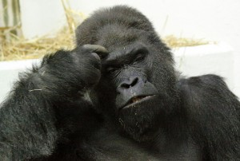
Unübersetzbare Wörter in Schweizerdeutsch (9): enart
«Geht es dir auf eine Weise noch?» Nein, das ist schlicht und einfach kein Deutsch (versucht es gar nicht auf eine andere Sprache). «Gaht's enart no?» ist aber perfektes Ostschweizerdeutsch, und beispielhaft für den Einsatz des helvetischen Betonungsworts (siehe auch huere, uhuere, uu, uhuene etc.).
Notes:
Blähwörter:
aber
abermals
allein
allem Anschein nach
allemal
allenfalls
allenthalben
allerdings
allesamt
allzu
also
alt
an sich
andauernd
andererseits
andernfalls
anscheinend
auch
auffallend
aufs neue
augenscheinlich
ausdrücklich
ausgerechnet
ausnahmslos
außerdem
äußerst
bei weitem
beinahe
bekanntlich
bereits
besonders
bestenfalls
bestimmt
bloß
dabei
dadurch
dafür
dagegen
daher
damals
danach
dann
dann und wann
dazu
demgegenüber
demgemäß
demnach
denkbar
denn
dennoch
des öfteren
deshalb
desungeachtet
deswegen
diesmal
doch
durchaus
durchweg
eben
eigentlich
ein bischen
ein wenig
einerseits
einfach
einige
einigermaßen
einmal
entsprechend
ergo
erheblich
etliche
etwa
etwas
fast
folgendermaßen
folglich
förmlich
fortwährend
fraglos
freilich
ganz
ganz gerne
ganz und gar
gänzlich
gar
gar nicht
gelegentlich
gemeinhin
genau
geradezu
gewiss
gewisse
gewissermaen
gewissermaßen
gewiß
glatt
gleichsam
gleichwohl
glücklicherweise
gottseidank
größtenteils
halt
hätte
häufig
hie und da
hingegen
hinlänglich
höchst
höchstens
im allgemeinen
im Grunde genommen
im Prinzip
immer
immerhin
immerzu
in der Tat
in diesem Zusammenhang
indessen
infolgedessen
insbesondere
insofern
inzwischen
irgend
irgendein
irgendjemand
irgendwann
irgendwas
irgendwie
irgendwo
ja
je
jedenfalls
jedoch
jemals
kaum
keinesfalls
keineswegs
könnte
längst
lediglich
leider
letztendlich
letztlich
mal
manchmal
mehr oder weniger
mehrfach
meines Erachtens
meinetwegen
meist
meistens
meistenteils
mindestens
mithin
mitunter
möchte
möglich
möglicherweise
möglichst
nämlich
naturgemäß
natürlich
neuerdings
neuerlich
neulich
nichtsdestoweniger
nie
niemals
nun
nunmehr
nur
offenbar
offenkundig
offensichtlich
oft
ohne weiteres
ohne Zweifel
ohnedies
partout
persönlich
plötzlich
praktisch
quasi
recht
reichlich
reiflich
relativ
restlos
richtiggehend
riesig
rundheraus
rundum
samt und sonders
sattsam
schlicht
schlichtweg
schließlich
schlussendlich
schlußendlich
schon
schwerlich
sehr
selbst
selbstredend
selbstverständlich
selten
seltsamerweise
sicher
sicherlich
so
sogar
sonst
sowieso
sowohl als auch
sozusagen
stellenweise
stets
tatsächlich
trotzdem
überaus
überdies
überhaupt
üblicher Weise
übrigens
umständehalber
unbedingt
unbeschreiblich
unerhört
ungefähr
ungemein
ungewöhnlich
ungleich
unglücklicherweise
unlängst
unmaßgeblich
unsagbar
unsäglich
unstreitig
unzweifelhaft
vergleichsweise
vermutlich
vielfach
vielleicht
voll
voll und ganz
vollends
völlig
vollkommen
vollständig
von neuem
wahrscheinlich
weidlich
weitgehend
wenigstens
wieder
wiederum
wirklich
wohl
wohlgemerkt
womöglich
ziemlich
zudem
zugegeben
zumeist
zusehends
zusehens
zuweilen
zweifellos
zweifelsfrei
zweifelsohne

Slide 20
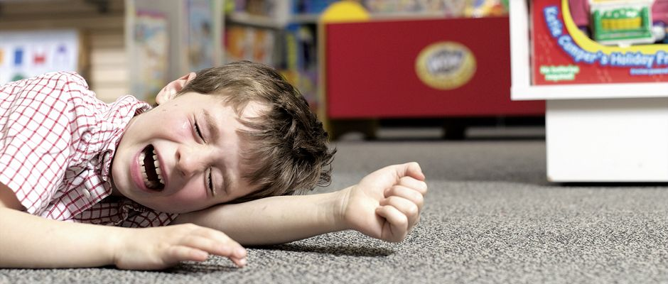
Unübersetzbare Wörter in Schweizerdeutsch (10): töibele
Auf Hochdeutsch trötzeln, nur ist töibele viel körperlicher. Auf Englisch wäre das to throw a tantrum, bloss ist töibele eindeutiger aufs Kleinkind-Alter beschränkt. Rund um die Welt töibeln die Kinder; in der Schweiz aber mit eigenem Tätigkeitswort.
Notes:
Blähwörter:
aber
abermals
allein
allem Anschein nach
allemal
allenfalls
allenthalben
allerdings
allesamt
allzu
also
alt
an sich
andauernd
andererseits
andernfalls
anscheinend
auch
auffallend
aufs neue
augenscheinlich
ausdrücklich
ausgerechnet
ausnahmslos
außerdem
äußerst
bei weitem
beinahe
bekanntlich
bereits
besonders
bestenfalls
bestimmt
bloß
dabei
dadurch
dafür
dagegen
daher
damals
danach
dann
dann und wann
dazu
demgegenüber
demgemäß
demnach
denkbar
denn
dennoch
des öfteren
deshalb
desungeachtet
deswegen
diesmal
doch
durchaus
durchweg
eben
eigentlich
ein bischen
ein wenig
einerseits
einfach
einige
einigermaßen
einmal
entsprechend
ergo
erheblich
etliche
etwa
etwas
fast
folgendermaßen
folglich
förmlich
fortwährend
fraglos
freilich
ganz
ganz gerne
ganz und gar
gänzlich
gar
gar nicht
gelegentlich
gemeinhin
genau
geradezu
gewiss
gewisse
gewissermaen
gewissermaßen
gewiß
glatt
gleichsam
gleichwohl
glücklicherweise
gottseidank
größtenteils
halt
hätte
häufig
hie und da
hingegen
hinlänglich
höchst
höchstens
im allgemeinen
im Grunde genommen
im Prinzip
immer
immerhin
immerzu
in der Tat
in diesem Zusammenhang
indessen
infolgedessen
insbesondere
insofern
inzwischen
irgend
irgendein
irgendjemand
irgendwann
irgendwas
irgendwie
irgendwo
ja
je
jedenfalls
jedoch
jemals
kaum
keinesfalls
keineswegs
könnte
längst
lediglich
leider
letztendlich
letztlich
mal
manchmal
mehr oder weniger
mehrfach
meines Erachtens
meinetwegen
meist
meistens
meistenteils
mindestens
mithin
mitunter
möchte
möglich
möglicherweise
möglichst
nämlich
naturgemäß
natürlich
neuerdings
neuerlich
neulich
nichtsdestoweniger
nie
niemals
nun
nunmehr
nur
offenbar
offenkundig
offensichtlich
oft
ohne weiteres
ohne Zweifel
ohnedies
partout
persönlich
plötzlich
praktisch
quasi
recht
reichlich
reiflich
relativ
restlos
richtiggehend
riesig
rundheraus
rundum
samt und sonders
sattsam
schlicht
schlichtweg
schließlich
schlussendlich
schlußendlich
schon
schwerlich
sehr
selbst
selbstredend
selbstverständlich
selten
seltsamerweise
sicher
sicherlich
so
sogar
sonst
sowieso
sowohl als auch
sozusagen
stellenweise
stets
tatsächlich
trotzdem
überaus
überdies
überhaupt
üblicher Weise
übrigens
umständehalber
unbedingt
unbeschreiblich
unerhört
ungefähr
ungemein
ungewöhnlich
ungleich
unglücklicherweise
unlängst
unmaßgeblich
unsagbar
unsäglich
unstreitig
unzweifelhaft
vergleichsweise
vermutlich
vielfach
vielleicht
voll
voll und ganz
vollends
völlig
vollkommen
vollständig
von neuem
wahrscheinlich
weidlich
weitgehend
wenigstens
wieder
wiederum
wirklich
wohl
wohlgemerkt
womöglich
ziemlich
zudem
zugegeben
zumeist
zusehends
zusehens
zuweilen
zweifellos
zweifelsfrei
zweifelsohne

Slide 21
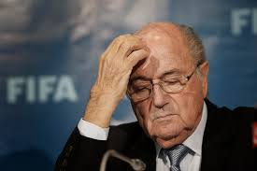
Unübersetzbare Wörter in Schweizerdeutsch (10): imfall
In welchem Fall? Im Falle eines Falles? Nein, einfach so, imfall. Eine unverfroren selbstgerechte Art, ein angebrachtes Argument zu betonen. Nur so, imfall.
Notes:
Blähwörter:
aber
abermals
allein
allem Anschein nach
allemal
allenfalls
allenthalben
allerdings
allesamt
allzu
also
alt
an sich
andauernd
andererseits
andernfalls
anscheinend
auch
auffallend
aufs neue
augenscheinlich
ausdrücklich
ausgerechnet
ausnahmslos
außerdem
äußerst
bei weitem
beinahe
bekanntlich
bereits
besonders
bestenfalls
bestimmt
bloß
dabei
dadurch
dafür
dagegen
daher
damals
danach
dann
dann und wann
dazu
demgegenüber
demgemäß
demnach
denkbar
denn
dennoch
des öfteren
deshalb
desungeachtet
deswegen
diesmal
doch
durchaus
durchweg
eben
eigentlich
ein bischen
ein wenig
einerseits
einfach
einige
einigermaßen
einmal
entsprechend
ergo
erheblich
etliche
etwa
etwas
fast
folgendermaßen
folglich
förmlich
fortwährend
fraglos
freilich
ganz
ganz gerne
ganz und gar
gänzlich
gar
gar nicht
gelegentlich
gemeinhin
genau
geradezu
gewiss
gewisse
gewissermaen
gewissermaßen
gewiß
glatt
gleichsam
gleichwohl
glücklicherweise
gottseidank
größtenteils
halt
hätte
häufig
hie und da
hingegen
hinlänglich
höchst
höchstens
im allgemeinen
im Grunde genommen
im Prinzip
immer
immerhin
immerzu
in der Tat
in diesem Zusammenhang
indessen
infolgedessen
insbesondere
insofern
inzwischen
irgend
irgendein
irgendjemand
irgendwann
irgendwas
irgendwie
irgendwo
ja
je
jedenfalls
jedoch
jemals
kaum
keinesfalls
keineswegs
könnte
längst
lediglich
leider
letztendlich
letztlich
mal
manchmal
mehr oder weniger
mehrfach
meines Erachtens
meinetwegen
meist
meistens
meistenteils
mindestens
mithin
mitunter
möchte
möglich
möglicherweise
möglichst
nämlich
naturgemäß
natürlich
neuerdings
neuerlich
neulich
nichtsdestoweniger
nie
niemals
nun
nunmehr
nur
offenbar
offenkundig
offensichtlich
oft
ohne weiteres
ohne Zweifel
ohnedies
partout
persönlich
plötzlich
praktisch
quasi
recht
reichlich
reiflich
relativ
restlos
richtiggehend
riesig
rundheraus
rundum
samt und sonders
sattsam
schlicht
schlichtweg
schließlich
schlussendlich
schlußendlich
schon
schwerlich
sehr
selbst
selbstredend
selbstverständlich
selten
seltsamerweise
sicher
sicherlich
so
sogar
sonst
sowieso
sowohl als auch
sozusagen
stellenweise
stets
tatsächlich
trotzdem
überaus
überdies
überhaupt
üblicher Weise
übrigens
umständehalber
unbedingt
unbeschreiblich
unerhört
ungefähr
ungemein
ungewöhnlich
ungleich
unglücklicherweise
unlängst
unmaßgeblich
unsagbar
unsäglich
unstreitig
unzweifelhaft
vergleichsweise
vermutlich
vielfach
vielleicht
voll
voll und ganz
vollends
völlig
vollkommen
vollständig
von neuem
wahrscheinlich
weidlich
weitgehend
wenigstens
wieder
wiederum
wirklich
wohl
wohlgemerkt
womöglich
ziemlich
zudem
zugegeben
zumeist
zusehends
zusehens
zuweilen
zweifellos
zweifelsfrei
zweifelsohne

Slide 22
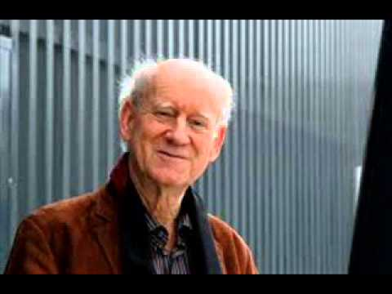
Es Bärndütsches Gschichtli:
https://www.youtube.com/watch?v=DQi0lsUs8J4
Notes:
Blähwörter:
aber
abermals
allein
allem Anschein nach
allemal
allenfalls
allenthalben
allerdings
allesamt
allzu
also
alt
an sich
andauernd
andererseits
andernfalls
anscheinend
auch
auffallend
aufs neue
augenscheinlich
ausdrücklich
ausgerechnet
ausnahmslos
außerdem
äußerst
bei weitem
beinahe
bekanntlich
bereits
besonders
bestenfalls
bestimmt
bloß
dabei
dadurch
dafür
dagegen
daher
damals
danach
dann
dann und wann
dazu
demgegenüber
demgemäß
demnach
denkbar
denn
dennoch
des öfteren
deshalb
desungeachtet
deswegen
diesmal
doch
durchaus
durchweg
eben
eigentlich
ein bischen
ein wenig
einerseits
einfach
einige
einigermaßen
einmal
entsprechend
ergo
erheblich
etliche
etwa
etwas
fast
folgendermaßen
folglich
förmlich
fortwährend
fraglos
freilich
ganz
ganz gerne
ganz und gar
gänzlich
gar
gar nicht
gelegentlich
gemeinhin
genau
geradezu
gewiss
gewisse
gewissermaen
gewissermaßen
gewiß
glatt
gleichsam
gleichwohl
glücklicherweise
gottseidank
größtenteils
halt
hätte
häufig
hie und da
hingegen
hinlänglich
höchst
höchstens
im allgemeinen
im Grunde genommen
im Prinzip
immer
immerhin
immerzu
in der Tat
in diesem Zusammenhang
indessen
infolgedessen
insbesondere
insofern
inzwischen
irgend
irgendein
irgendjemand
irgendwann
irgendwas
irgendwie
irgendwo
ja
je
jedenfalls
jedoch
jemals
kaum
keinesfalls
keineswegs
könnte
längst
lediglich
leider
letztendlich
letztlich
mal
manchmal
mehr oder weniger
mehrfach
meines Erachtens
meinetwegen
meist
meistens
meistenteils
mindestens
mithin
mitunter
möchte
möglich
möglicherweise
möglichst
nämlich
naturgemäß
natürlich
neuerdings
neuerlich
neulich
nichtsdestoweniger
nie
niemals
nun
nunmehr
nur
offenbar
offenkundig
offensichtlich
oft
ohne weiteres
ohne Zweifel
ohnedies
partout
persönlich
plötzlich
praktisch
quasi
recht
reichlich
reiflich
relativ
restlos
richtiggehend
riesig
rundheraus
rundum
samt und sonders
sattsam
schlicht
schlichtweg
schließlich
schlussendlich
schlußendlich
schon
schwerlich
sehr
selbst
selbstredend
selbstverständlich
selten
seltsamerweise
sicher
sicherlich
so
sogar
sonst
sowieso
sowohl als auch
sozusagen
stellenweise
stets
tatsächlich
trotzdem
überaus
überdies
überhaupt
üblicher Weise
übrigens
umständehalber
unbedingt
unbeschreiblich
unerhört
ungefähr
ungemein
ungewöhnlich
ungleich
unglücklicherweise
unlängst
unmaßgeblich
unsagbar
unsäglich
unstreitig
unzweifelhaft
vergleichsweise
vermutlich
vielfach
vielleicht
voll
voll und ganz
vollends
völlig
vollkommen
vollständig
von neuem
wahrscheinlich
weidlich
weitgehend
wenigstens
wieder
wiederum
wirklich
wohl
wohlgemerkt
womöglich
ziemlich
zudem
zugegeben
zumeist
zusehends
zusehens
zuweilen
zweifellos
zweifelsfrei
zweifelsohne

Slide 23
Natürlich gibt es kein Schweizerdeutsch, sondern:
Viele Schweizer Dialekte
Der Berner Dialekt ist der beliebteste. Gefolgt vom Bündner- und Walliserdeutsch. In der Mitte tummeln sich die Basler und Luzerner, irgendwann kommen die Zürcher und zuhinterst, weit abgeschlagen, die St. Galler, Thurgauer, Appenzeller. Als kalt, spitz und grell werden sie wahrgenommen, seit 200 Jahren schon. Die gellenden und leicht nasalen «ä» von Ostschweizer Wetter- Moderatoren in Sätzen wie «äs chunt bald go rägnä» klingen für den Rest der Schweiz, als kratzte jemand mit Fingernägeln auf Wandtafeln. (Link-Institut für Markt- und Sozialforschung)
Notes:
Blähwörter:
aber
abermals
allein
allem Anschein nach
allemal
allenfalls
allenthalben
allerdings
allesamt
allzu
also
alt
an sich
andauernd
andererseits
andernfalls
anscheinend
auch
auffallend
aufs neue
augenscheinlich
ausdrücklich
ausgerechnet
ausnahmslos
außerdem
äußerst
bei weitem
beinahe
bekanntlich
bereits
besonders
bestenfalls
bestimmt
bloß
dabei
dadurch
dafür
dagegen
daher
damals
danach
dann
dann und wann
dazu
demgegenüber
demgemäß
demnach
denkbar
denn
dennoch
des öfteren
deshalb
desungeachtet
deswegen
diesmal
doch
durchaus
durchweg
eben
eigentlich
ein bischen
ein wenig
einerseits
einfach
einige
einigermaßen
einmal
entsprechend
ergo
erheblich
etliche
etwa
etwas
fast
folgendermaßen
folglich
förmlich
fortwährend
fraglos
freilich
ganz
ganz gerne
ganz und gar
gänzlich
gar
gar nicht
gelegentlich
gemeinhin
genau
geradezu
gewiss
gewisse
gewissermaen
gewissermaßen
gewiß
glatt
gleichsam
gleichwohl
glücklicherweise
gottseidank
größtenteils
halt
hätte
häufig
hie und da
hingegen
hinlänglich
höchst
höchstens
im allgemeinen
im Grunde genommen
im Prinzip
immer
immerhin
immerzu
in der Tat
in diesem Zusammenhang
indessen
infolgedessen
insbesondere
insofern
inzwischen
irgend
irgendein
irgendjemand
irgendwann
irgendwas
irgendwie
irgendwo
ja
je
jedenfalls
jedoch
jemals
kaum
keinesfalls
keineswegs
könnte
längst
lediglich
leider
letztendlich
letztlich
mal
manchmal
mehr oder weniger
mehrfach
meines Erachtens
meinetwegen
meist
meistens
meistenteils
mindestens
mithin
mitunter
möchte
möglich
möglicherweise
möglichst
nämlich
naturgemäß
natürlich
neuerdings
neuerlich
neulich
nichtsdestoweniger
nie
niemals
nun
nunmehr
nur
offenbar
offenkundig
offensichtlich
oft
ohne weiteres
ohne Zweifel
ohnedies
partout
persönlich
plötzlich
praktisch
quasi
recht
reichlich
reiflich
relativ
restlos
richtiggehend
riesig
rundheraus
rundum
samt und sonders
sattsam
schlicht
schlichtweg
schließlich
schlussendlich
schlußendlich
schon
schwerlich
sehr
selbst
selbstredend
selbstverständlich
selten
seltsamerweise
sicher
sicherlich
so
sogar
sonst
sowieso
sowohl als auch
sozusagen
stellenweise
stets
tatsächlich
trotzdem
überaus
überdies
überhaupt
üblicher Weise
übrigens
umständehalber
unbedingt
unbeschreiblich
unerhört
ungefähr
ungemein
ungewöhnlich
ungleich
unglücklicherweise
unlängst
unmaßgeblich
unsagbar
unsäglich
unstreitig
unzweifelhaft
vergleichsweise
vermutlich
vielfach
vielleicht
voll
voll und ganz
vollends
völlig
vollkommen
vollständig
von neuem
wahrscheinlich
weidlich
weitgehend
wenigstens
wieder
wiederum
wirklich
wohl
wohlgemerkt
womöglich
ziemlich
zudem
zugegeben
zumeist
zusehends
zusehens
zuweilen
zweifellos
zweifelsfrei
zweifelsohne

